Slide 1

Людмила Владимировна Ещеркина
Модальные глаголы в английском языке
Челябинск
2018

Slide 2
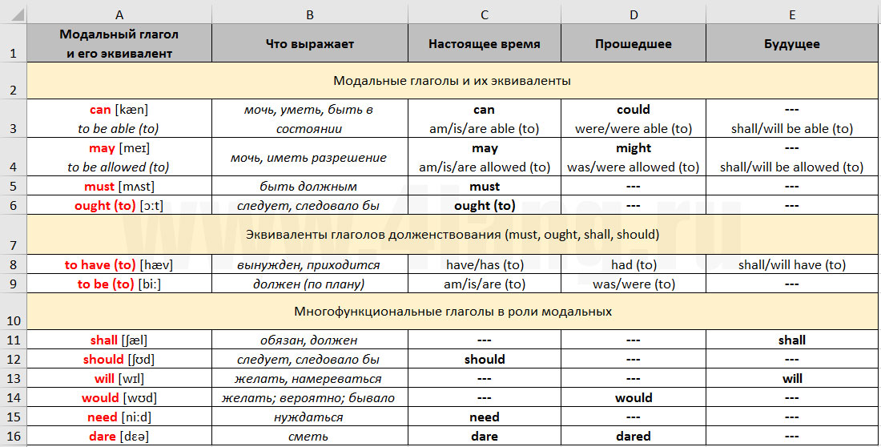

Slide 3
I can play volleyball.
Я умею играть в волейбол.
I will go to London.
Я поеду в Лондон.
I can go to London.
Я могу поехать в Лондон.
I have to go to London.
Я должен поехать в Лондон.
Can I go to London?
Можно я поеду в Лондон?

Slide 4
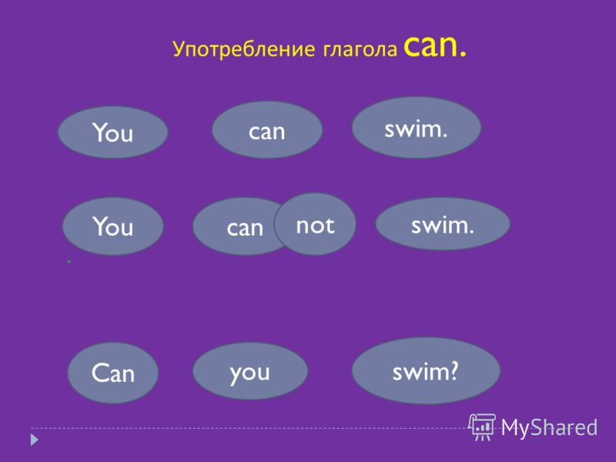

Slide 5
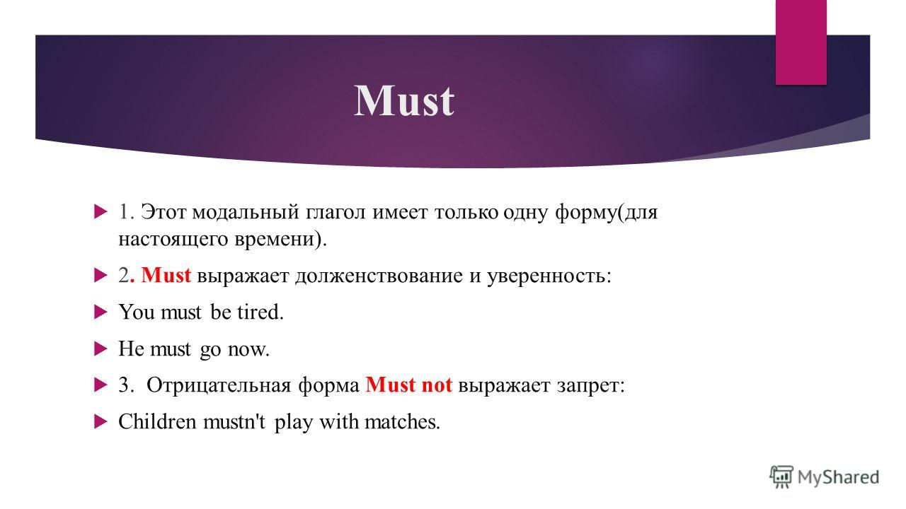

Slide 6
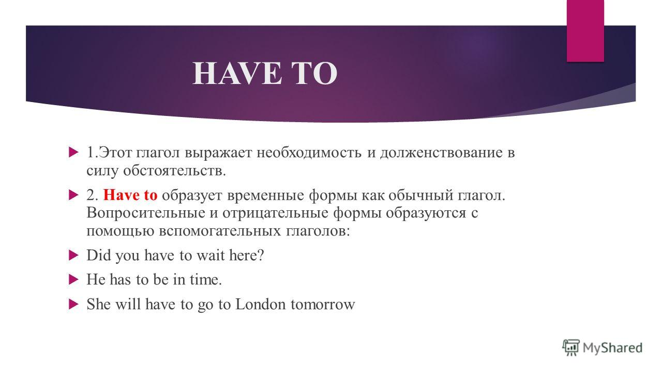

Slide 7
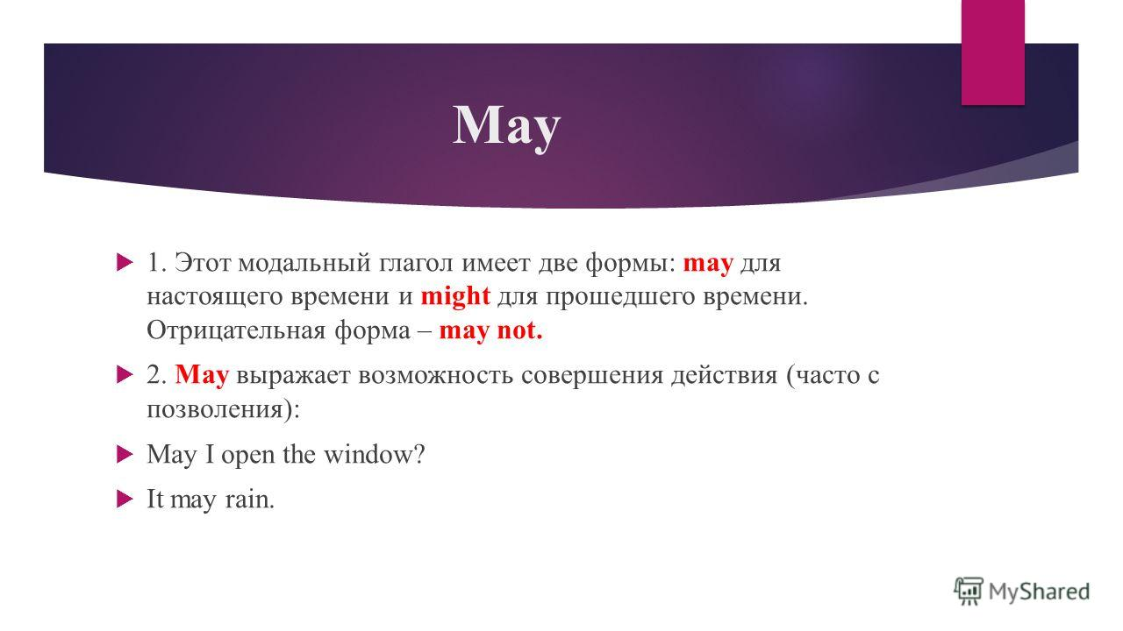

Slide 8
